Slide 1
Bài 8: Lập Trình Hướng Đối Tượng (OOP) – Mở rộng
Huỳnh Mậu Quý – Phòng Dự Án

Slide 2
Nội dung
Delegate
Event

Slide 3
1. Delegate
Delegate là gì?
Một kiểu dữ liệu tham chiếu (reference type) cho phép lưu trữ tham chiếu tới một phương thức. Delegate cũng được coi là một con trỏ hàm (function pointer) trong các ngôn ngữ lập trình khác.
Delegate giúp cho việc gọi hàm trở nên linh hoạt hơn.
Phương thức delegate trong C# được khai báo bằng từ khóa delegate

Slide 4

1. Delegate
Cách thức khai báo delegate
delegate <kiểu dữ liệu trả về> <tên delegate>(<tham số>);
Cách thức khởi tạo delegate
<tên delegate> <tên đối tượng> = new <tên delegate>(PT);

Slide 5
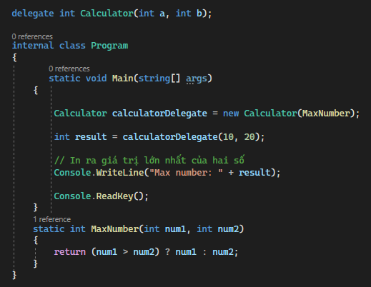

1. Delegate
Ví dụ về delegate

Slide 6
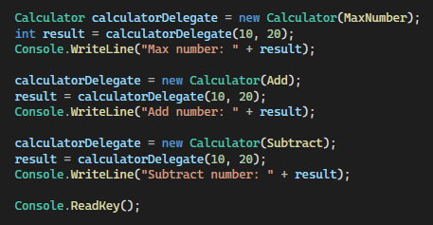
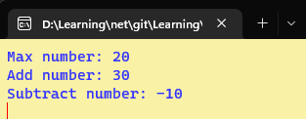
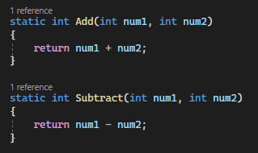
1. Delegate
Ví dụ về delegate

Slide 7
1. Delegate
Lợi ích của Delegate
Tạo ra biến đại diện cho một hoặc nhiều phương thức.
Giúp cho việc truyền các phương thức này qua các phương thức khác trở nên dễ dàng hơn.
Cho phép các phương thức có thể được truyền dưới dạng tham số hoặc lưu trữ trong một thuộc tính, biến.
Hữu ích trong các tình huống như sử dụng event handler, callback và các phương thức đa luồng khác.

Slide 8
Nội dung
Delegate
Event

Slide 9
2. Event
Event là gì?
Một cơ chế cho phép các đối tượng (object) tương tác với nhau một cách không đồng bộ.
Khi xảy ra một sự kiện, các đối tượng được đăng ký với sự kiện đó sẽ được thông báo về sự kiện đang xảy ra để đối tượng đó thực hiện các hành động tương ứng.
Sử dụng từ khóa event kết hợp với một delegate cho sự kiện nào đó.

Slide 10
2. Event
Event là gì?
Dùng để gửi thông điệp từ một lớp đến một lớp khác.
Lớp gửi thông điệp được gọi là Publisher
Lớp nhận và xử lý thông điệp được gọi là Subcriber

Slide 11
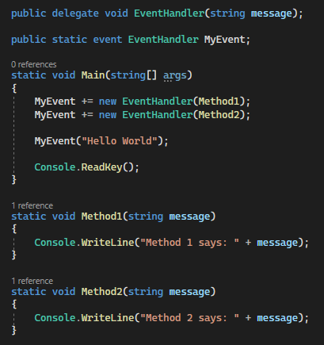
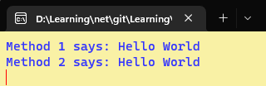
2. Event
Ví dụ về event

Slide 12

Happy Coding

